Slide 2
LA IGLESIA EN
APOCALIPSIS 3:14-22

Slide 3
INTRODUCCION
La iglesia de Laodicea es una de las 7 iglesias del Asia menor, mencionadas en el libro de apocalipsis.
Era un centro de médico de mucha importancia, famosa por producir ungüento para los oídos y un colirio, que era un polvo que se aplicaba en los ojos para diversos problemas como irritaciones e infecciones y que era exportado a otras naciones.
También producían una lana negra, rara y cara, que caracterizaba y distinguía a los ciudadanos en su forma de vestir.

Slide 4
INTRODUCCION
En la ciudad se levantaron muchas y preciosas mansiones, cuyas ruinas todavía son visibles. Entre sus edificios había un gran estadio, un hipódromo, tres grandes teatros, un templo a Zeus, Gimnasios, baños termales y se celebraban famosas ferias de mercadería.
Dada la riqueza de la ciudad, sus habitantes se caracterizaban por la búsqueda del placer

Slide 7
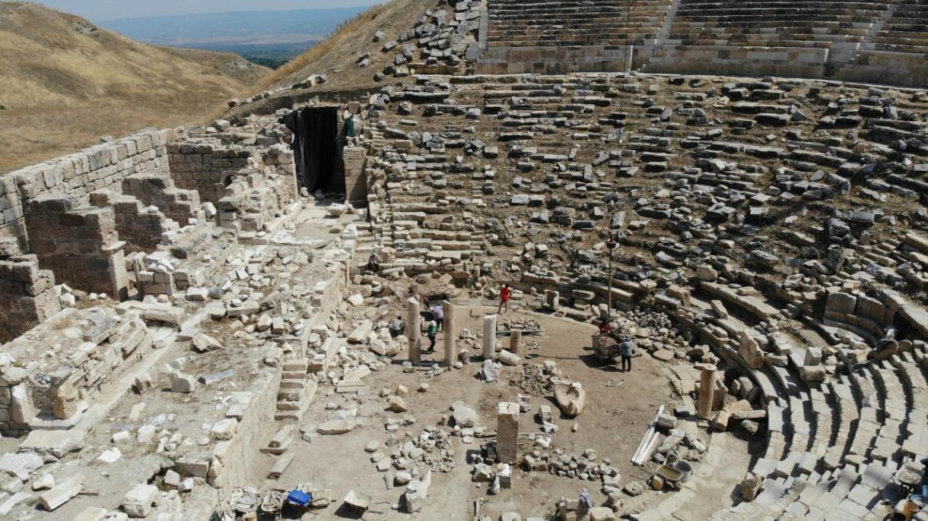

Slide 9
GENERALIDADES DE LAODICEA
Fue una próspera ciudad debido a su ubicación en la intersección de dos importantes rutas.
Tan rica era que cuando en el año 60 d.C, sufrió un terremoto y se destruyó en parte, no tuvo necesidad de la ayuda de los fondos del impero romano para ser reconstruida.
Era una ciudad autosuficiente, satisfecha, orgullosa e indiferente hacia lo espiritual.

Slide 10
¿QUÉ VEREMOS EN EL MENSAJE?
El texto que a continuación vamos a analizar, nos presenta de forma clara 4 cosas:
1. Que solemos tener una opinión inflada de nosotros mismos.
2. Que en contraste, la opinión de Dios suele ser muy diferente a la nuestra.
3. Que vivir de ilusiones espirituales puede resultar en un desengaño fatal para nuestras almas, y
4. Que es hora de abrir los ojos, limpiar los oídos para oír y ver lo que Dios tiene para salvarnos.

Slide 11
AHORA LEAMOS APOCALIPSIS 3:14-22

Slide 12
APOCALIPSIS 3:14-16
Y escribe al ángel de la iglesia en Laodicea: He aquí el Amén, el testigo fiel y verdadero, el principio de la creación de Dios, dice esto: ¹⁵ Yo conozco tus obras, que ni eres frío ni caliente. !!Ojalá fueses frío o caliente! ¹⁶ Pero por cuanto eres tibio, y no frío ni caliente, te vomitaré de mi boca.

Slide 13
APOCALIPSIS 3:17-18
Porque tú dices: Yo soy rico, y me he enriquecido, y de ninguna cosa tengo necesidad; y no sabes que tú eres un desventurado, miserable, pobre, ciego y desnudo. ¹⁸ Por tanto, yo te aconsejo que de mí compres oro refinado en fuego, para que seas rico, y vestiduras blancas para vestirte, y que no se descubra la vergüenza de tu desnudez; y unge tus ojos con colirio, para que veas.

Slide 14
APOCALIPSIS 3:19-22
Yo reprendo y castigo a todos los que amo; sé, pues, celoso, y arrepiéntete. ²⁰ He aquí, yo estoy a la puerta y llamo; si alguno oye mi voz y abre la puerta, entraré a él, y cenaré con él, y él conmigo. ²¹ Al que venciere, le daré que se siente conmigo en mi trono, así como yo he vencido, y me he sentado con mi Padre en su trono. ²² El que tiene oído, oiga lo que el Espíritu dice a las iglesias.

Slide 15
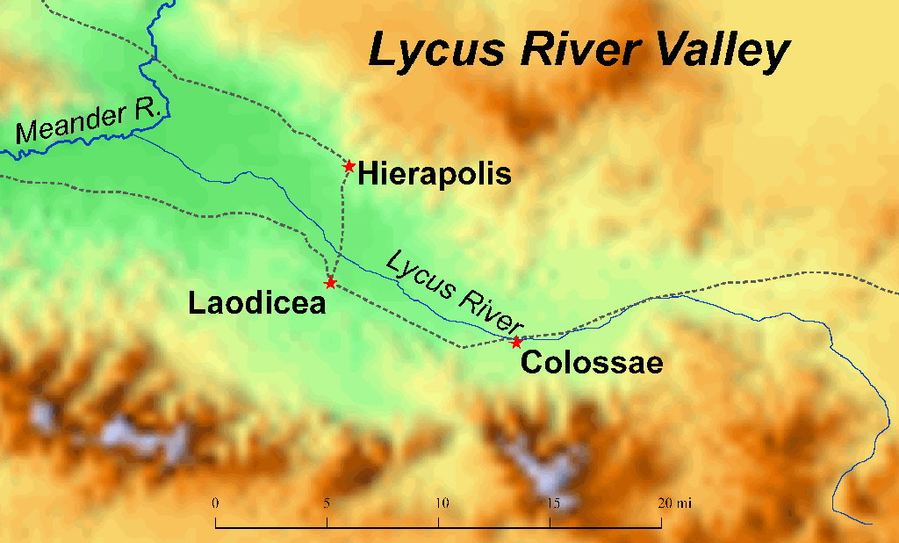

Slide 16
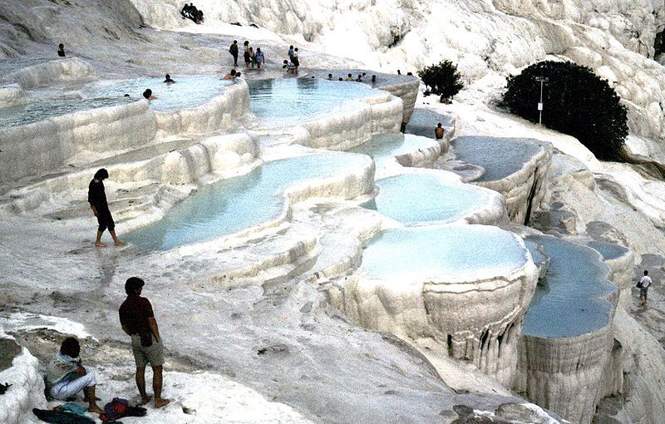
Aguas termales de Hierápolis

Slide 17
GENERALIDADES DE LAODICEA
En cuanto a la iglesia en la época en la que Juan escribió el Apocalipsis, no se registra que sufriese algún tipo de persecución o tuviera herejías.
Su problema era el orgullo y la ignorancia, provocados por su autosuficiencia y complacencia. Por esta razón recibió la condenación más severa de todas las que encontramos en estas siete cartas.

Slide 18
UNA OPINION INFLADA
Tú dices: “Yo soy rico” = Estoy bien, tengo muchos bienes guardados para muchos días.
“Me he enriquecido” = Lo que tengo nadie me lo dio, lo gane por mí propio esfuerzo.
“De nada tengo necesidad” = No requiero de Cristo ni de su gracia, no necesito la iglesia o los hermanos, la Biblia ni la oración. Todo eso es para débiles y personas pecadoras.

Slide 19
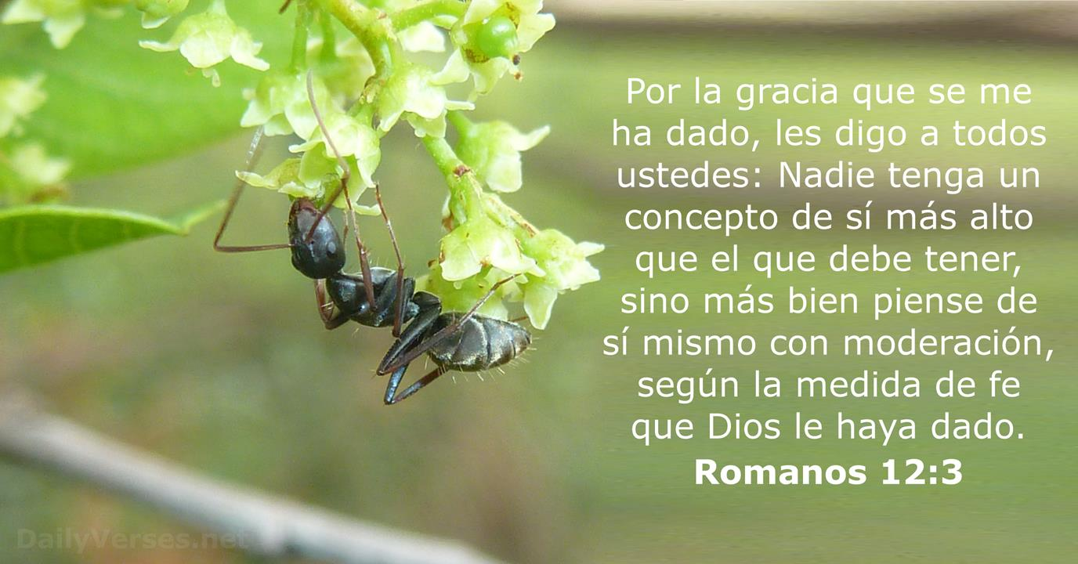

Slide 20
LO QUE DIOS PENSABA DE ELLA
No sabes que eres = Ignoras cuál es tu situación real en términos espirituales
Desventurado = Desdichado, desgraciado.
Miserable = Digno de compasión
Pobre = En bancarrota espiritual (Romanos 3:10,23)
Ciego = Incapaz de comprender su verdadera realidad (Como Balaán). Al igual de Bartimeo está expuesto a graves peligros.
Desnudo = Con su vergüenza expuesta a pesar de su lana negra y fina.

Slide 21
RECOMENDACIONES
Compra de mi oro refinado en fuego = Riquezas verdaderas no de este mundo.
Vestiduras blancas para vestirte = Deja que Dios te cubra con su gracia y que te lave con la sangre de su hijo (Ap. 7:9-14)
Unge tus ojos con colirio para veas = Estaban cegados por las filosofías y por sus propias opiniones. La buena vista viene con una buena dosis de la palabra de Dios que es un espejo y nos muestra lo que en realidad somos y nos da la perspectiva correcta sobre las cosas

Slide 25
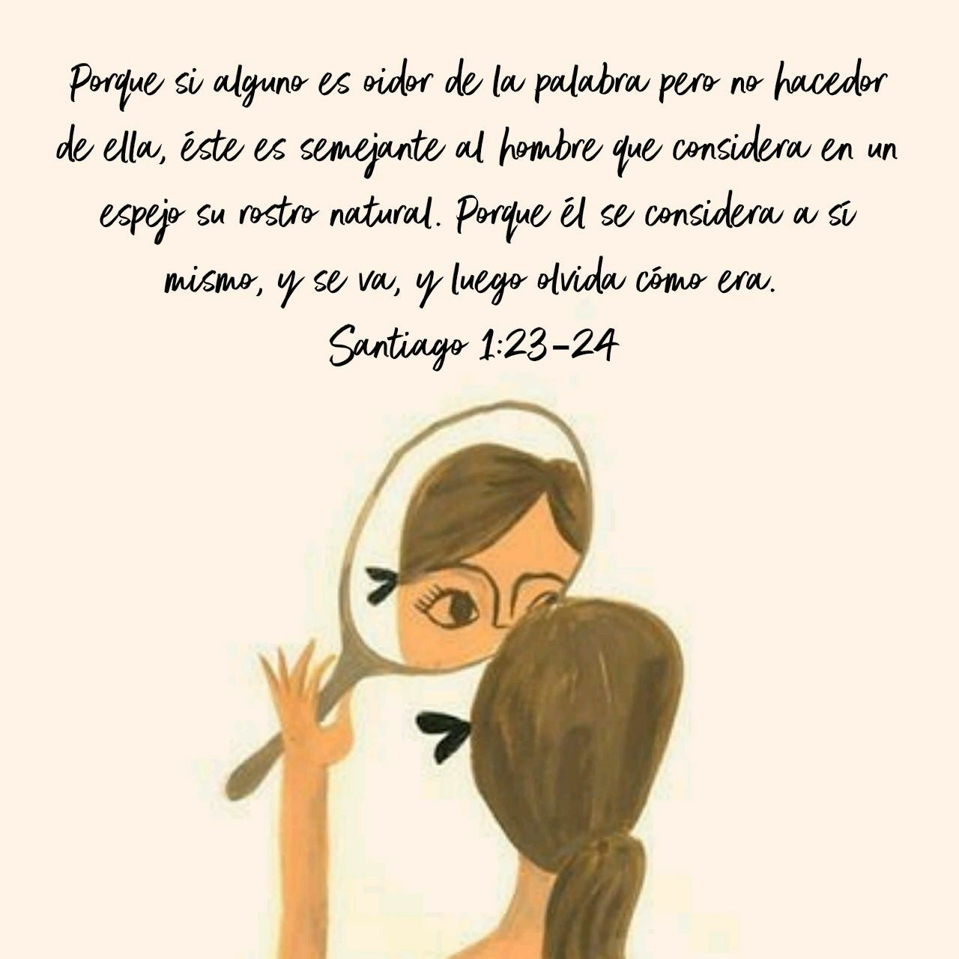

Slide 27
CONCLUSIONES
En la Biblia todos los que se exaltaron terminaron siendo humillados (2 Cron. 26:16)
Todos los que se humillaron y dijeron que no eran digno, terminaron siendo exaltados (El hijo prodigo, el publicano, Jairo, etc)
No permitas que el orgullo se interponga entre tú y Dios, entre tú y tu bendición (Caso de Naaman). La forma en que nos vemos determina la forma en que actuamos.
Lo importante no es lo que eres ahora, sino lo que puedes llegar a ser en Cristo (1 Juan 3:1-2 Amados, ahora somos hijos de Dios y aun no se ha manifestado lo que hemos…)

Slide 28
